Slide 1



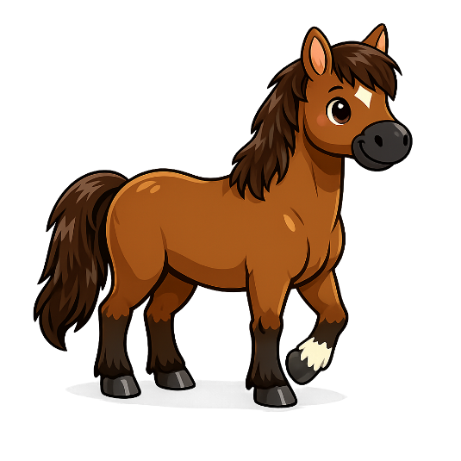
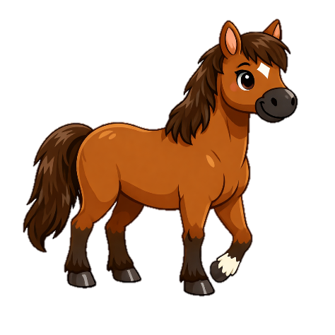
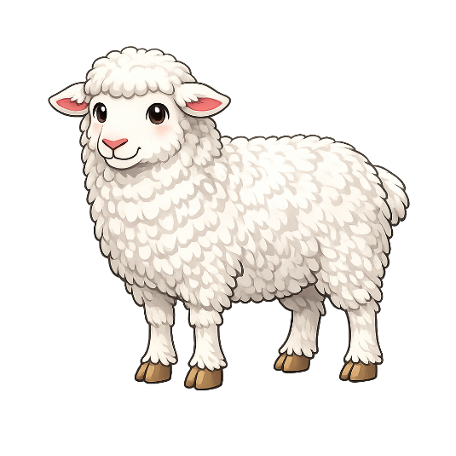



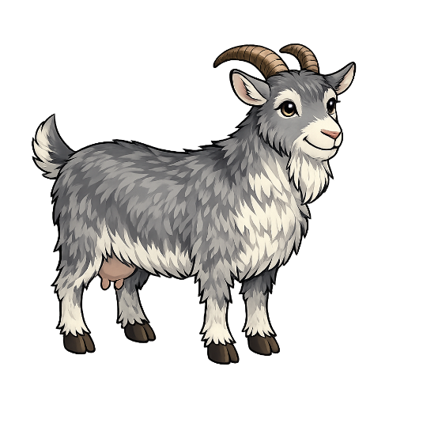
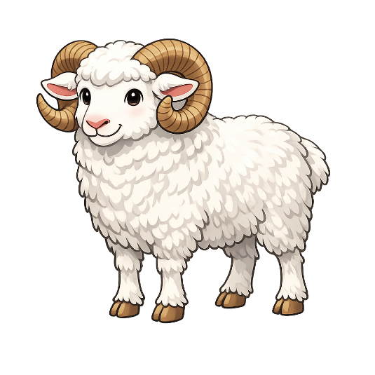

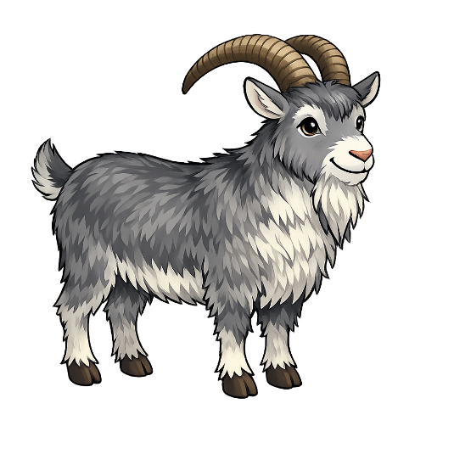
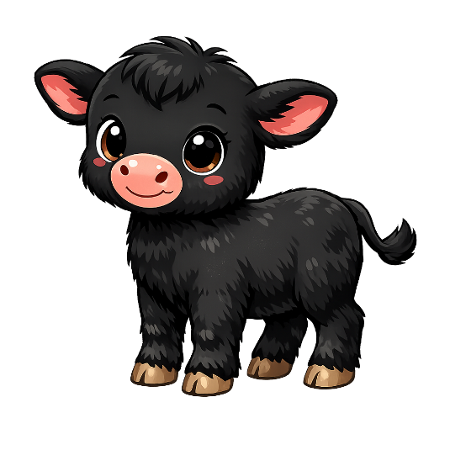
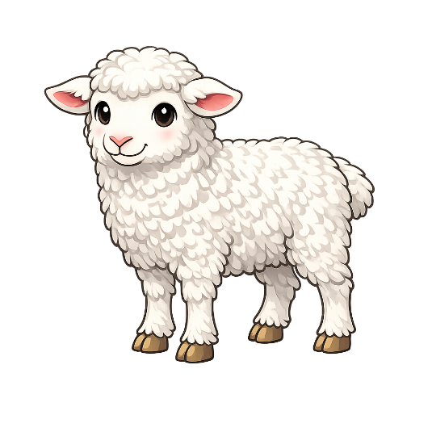
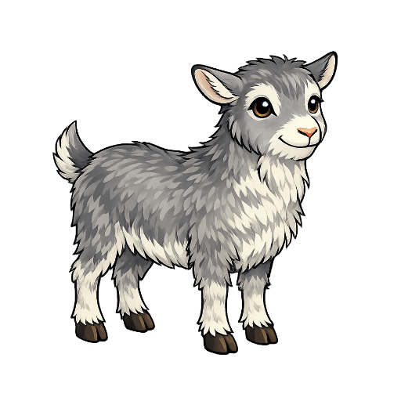

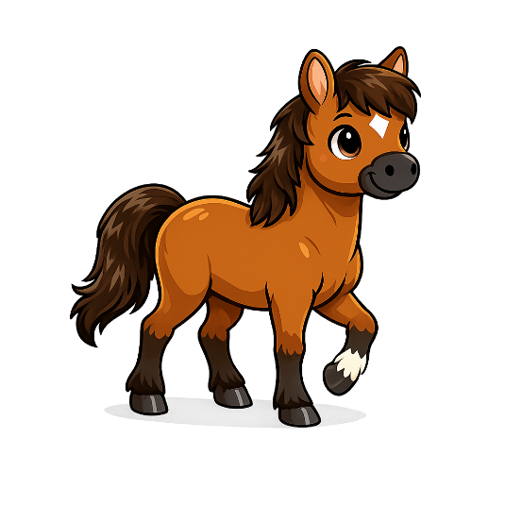

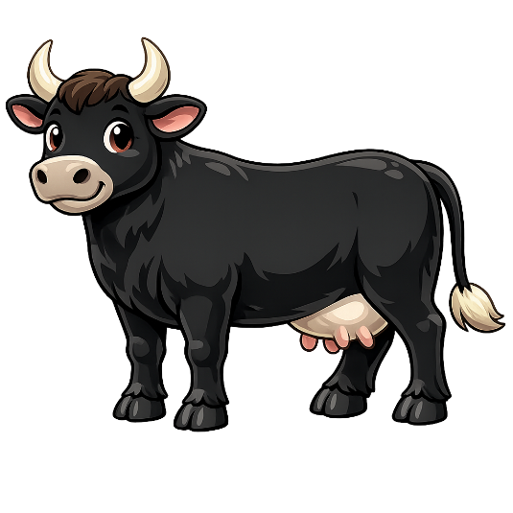




КОЗА
КіШКА
ЦУЦЕНЯ
ВІВЦЯ
СОБАКА
КОШЕНЯ
КіНЬ
КОЗЕНЯ
ЛОША
ТЕЛЯ
ПЕС
ЯГНЯ
КОЗЕЛ
КОБИЛА
КіТ
БАРАН
КОРОВА
БИК
ЧОРНА
ШВИДКЕ
РУДА
СіРЕ
ЧОРНЕ
СіРА
БІЛИЙ
РУДИЙ
РУДЕ
БІЛА
ПУХНАСТА
ПУХНАСТЕ
ПУХНАСТИЙ
БІЛЕ
ШВИДКИЙ
ШВИДКА
СіРИЙ
ЧОРНИЙ

